Slide 1


Prévention de la Désinsertion Professionnelle
SERVICE SOCIAL CARSAT SUD-EST

Slide 2
La PDP, c’est quoi ?
C’est favoriser la détection et le traitement précoce de situations à risque,
C’est accompagner :
  Un salarié fragilisé par la maladie
  Face à un puzzle gigantesque constitué de dispositifs, législations, services,
  Au milieu d’un système administratif vaste et complexe,
  vers une reprise de travail, le maintien au poste de travail, à un autre poste dans l’entreprise, à une formation ou à un reclassement au sein d’une autre entreprise.

Slide 3

Les acteurs du réseau PDP
MÉDECIN TRAITANT
MÉDECIN DU TRAVAIL DES SERVICES DE SANTÉ AU TRAVAIL
MÉDECIN-CONSEIL DE LA SÉCURITÉ SOCIALE
EMPLOYEUR
ASSISTANT(E) SOCIAL(E) DE LA CARSAT
M.D.P.H
MAISON DÉPARTEMENTALE DES PERSONNES HANDICAPÉES
ASSISTANT(E) SOCIAL(E) D’ENTREPRISE
SERVICES ADMINISTRATIFS CPAM
CAP EMPLOI
Organismes de Placement Spécialisés assurant une mission de service public, inscrits dans le cadre de la loi Handicap de Février 2005, dédiés à l’insertion professionnelle des personnes handicapées
DIRECCTE Direction régionale des entreprises, de la concurrence, de la consommation, du travail et de l'emploi
AGEFIPH
Association de Gestion du Fonds pour l’Insertion des Personnes Handicapées
SAMETH (SERVICE D’APPUI POUR LE MAINTIEN DANS L’EMPLOI DES TRAVAILLEURS HANDICAPÉS)

Slide 4
Le service social CARSAT :
TROIS DOMAINES D’INTERVENTION
L’accès aux soins et le droit à la santé des personnes en situation de précarité
La prévention de la désinsertion professionnelle des assurés malades en arrêt de travail
La prévention et le traitement de la perte d’autonomie des personnes malades et/ou âgées (hors GIR 1 à 4 relevant de la compétence des Conseils Départementaux)

Slide 5

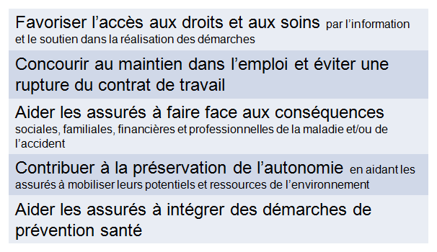
La mission de prévention de la désinsertion professionnelle
Accompagner les assurés signalés par le médecin conseil, les assurés signalés en arrêt de + 90 jours, ou rencontrés lors d’entretiens individuels
Elaborer et participer à la mise en place des mesures de maintien dans l'emploi en coordination avec les différents partenaires internes et externes

Slide 6
Vers la reprise du travail :
quels chemins ?

Slide 7
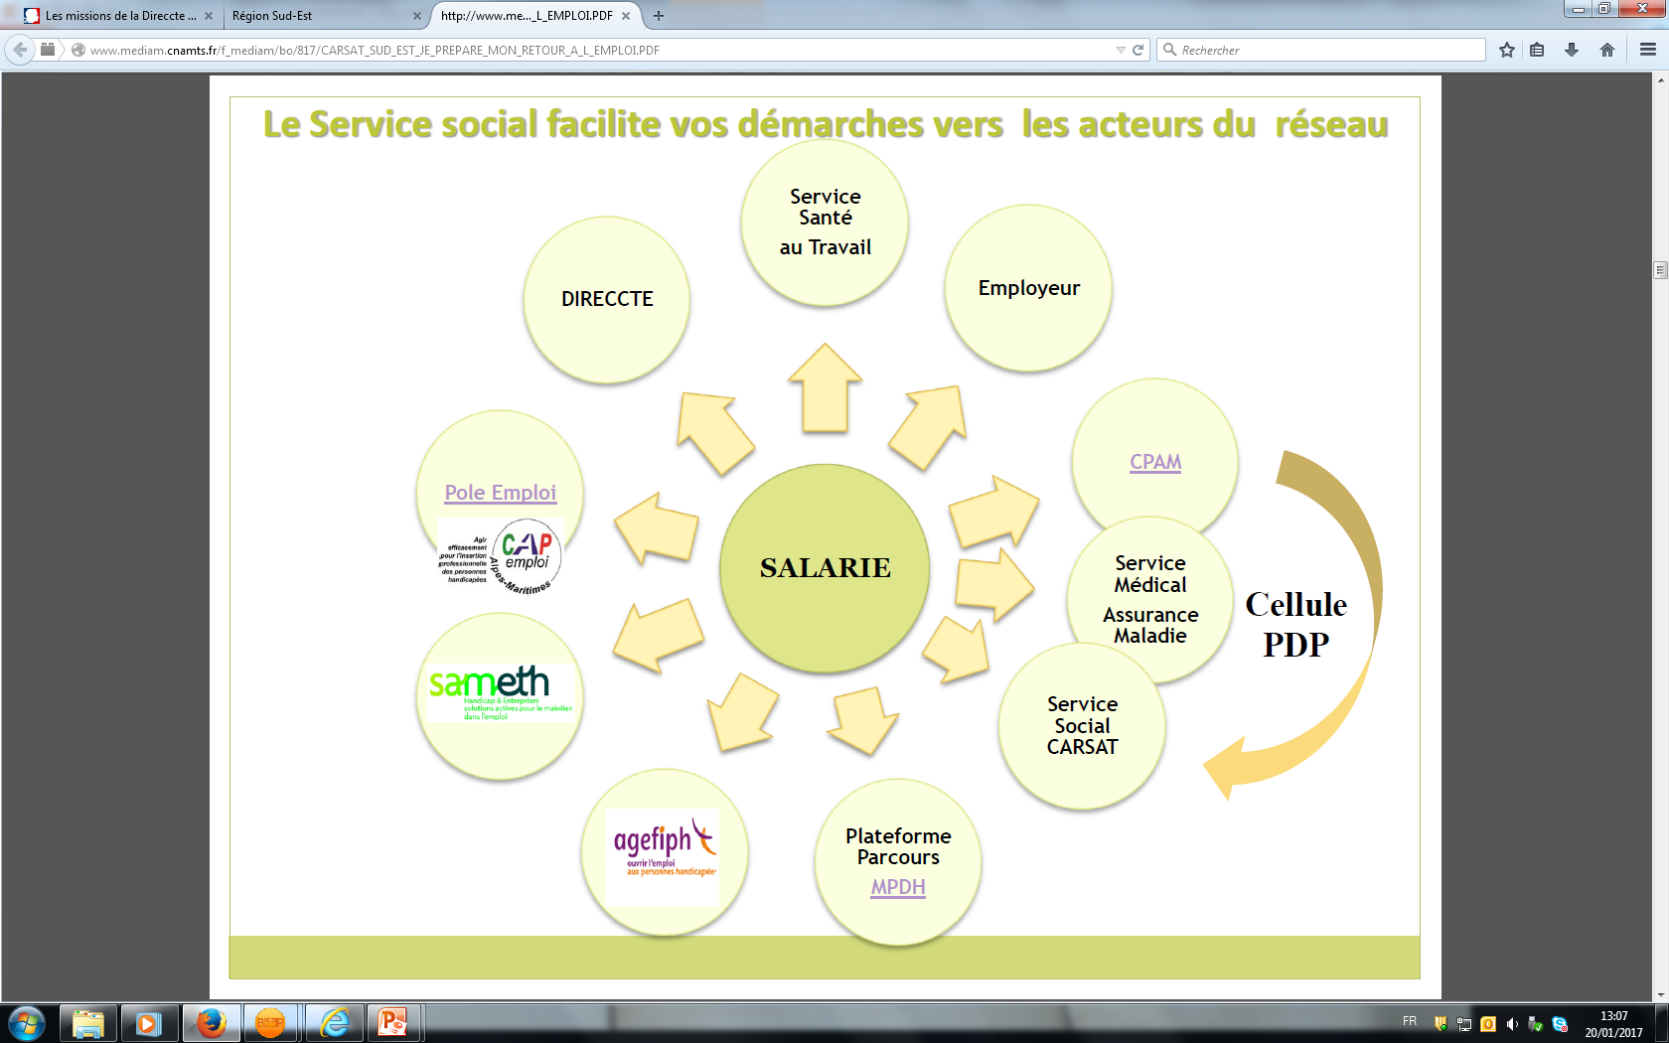

Slide 8

MÉDECIN TRAITANT
Il prescrit les arrêt de travail, les prolongations, le temps-partiel thérapeutique, la demande d’invalidité
MÉDECIN DU TRAVAIL
Il est le référent médical au sein de l’entreprise. Il est le seul médecin habilité à se prononcer sur l’aptitude à reprendre le poste de travail.
MÉDECIN-CONSEIL DE LA SÉCURITÉ SOCIALE
Il est chargé de se prononcer sur la poursuite de l’indemnisation de l’arrêt de travail. Il peut aussi fixer la date de la reprise de travail. Il préconise et valide le temps partiel thérapeutique, l’invalidité, évalue le taux d’IPP
EMPLOYEUR
Selon la loi du 10/07/1987 renforcée par la loi du 11/02/2005 , les entreprises privées de plus de 20 salariés, les Établissements publics et l’État ont l’obligation d’employer au moins 6% de personnes reconnues «travailleurs handicapés ».
ASSISTANT(E) SOCIAL(E) de la CARSAT
informe, oriente, soutient dans le parcours de retour dans l’emploi, ou dans l’élaboration d’un nouveau projet professionnel. L’assistant(e) coordonne les différentes actions engagées avec les partenaires
MDPH
Elle reçoit et étudie toutes les demandes de droits et de prestations concernant les personnes handicapées. Elle reconnaît la qualité de « travailleur handicapé »
ASSISTANT(E) SOCIAL(E) D’ENTREPRISE
Elle peut être un partenaire privilégié pour accompagner dans le projet de retour dans l’emploi, dans l’entreprise.
SERVICES ADMINISTRATIFS CPAM
L’assurance maladie intervient dans le domaine de la prévention en contribuant à la prévention de la désinsertion professionnelle. Elle met en œuvre diverses prestations : indemnités, contrat de rééducation professionnelle...
- Elle finance des mesures d’aide au retour à l’emploi.
- Elle peut autoriser l’accès à des mesures de remobilisation et de formation pendant l’arrêt de travail
CAP EMPLOI
Lorsque les démarches de maintien dans l’emploi n’ont pas abouti et que le licenciement n’a pu être évité, les agents d’insertion peuvent accompagner vers un nouveau projet professionnel
DIRECCTE
Interlocuteur unique pour les entreprises, elle contrôle l’application des règles en droit du travail et veille au respect des dispositions du code du travail.
SAMETH
Ce service aide dans la recherche de solutions adaptées pour faciliter le maintien dans l’emploi au sein de l’entreprise (aménagement technique du poste de travail, formation...).
AGEFIPH
Apporte des aides financières aux entreprises pour la recherche ou la mise en place d’une mesure de maintien dans l’emploi.

Slide 9
La procédure de reprise de travail
1ère visite de reprise
Avis d’aptitude, ou aptitude avec réserves ou inaptitude
2ème visite de reprise
si inaptitude déjà constatée lors de la 1ere visite de reprise ET absence de visite de pré-reprise dans les 30 jours précédents la reprise
Visite de pré-reprise
(pendant l’arrêt de travail si arrêt de travail depuis plus de 3 mois)
Fin de l’arrêt de travail
maintien dans l’emploi ou licenciement
Dans les 8 jours
Au moins 15 jours
1 mois
Etude du poste de travail et des conditions de travail par le médecin du travail, demande d’examens médicaux complémentaires nécessaires
Propositions de reclassement de l’employeur

Slide 10
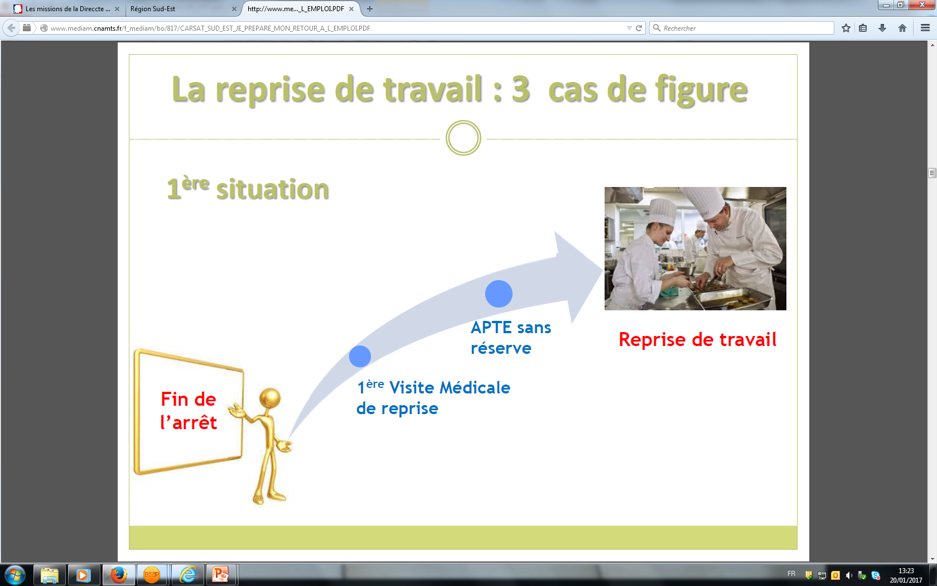

Slide 11
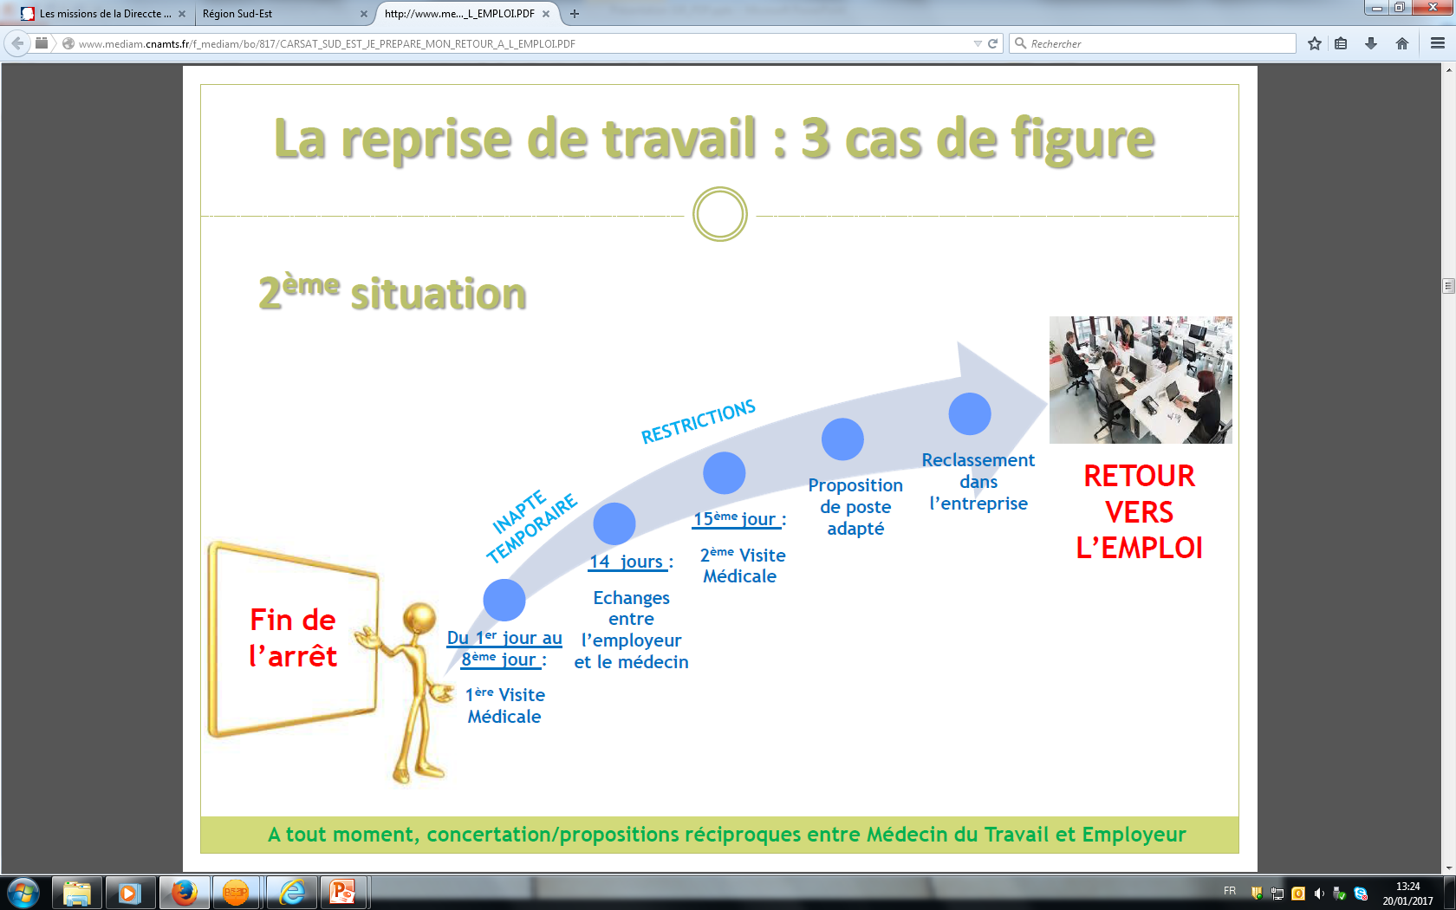

Slide 12
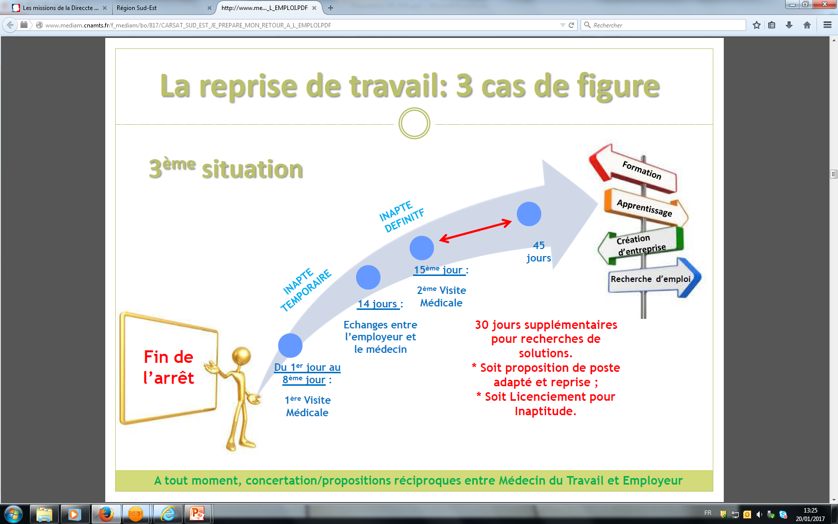

Slide 13
Le licenciement pour inaptitude
ETAPES DU LICENCIEMENT
LES GARANTIES A L’OCCASION
DU LICENCIEMENT
Convocation à l’entretien préalable au licenciement
L’entretien préalable au licenciement
Notification du licenciement
Le préavis (différences maladie / AT-MP)
Les indemnités de licenciement (différences maladie / AT-MP)
L’indemnité compensatrice de congés payés
Le reçu pour solde de tout compte
Le certificat de travail
L’attestation Pôle Emploi
Dernière fiche de paie
Solde du Compte Personnel de Formation (CPF)

Slide 14
Aides mobilisables pour le salarié et/ou l’entreprise dans le cadre du maintien dans l’emploi
Mesures Agefiph : Aménagement du poste de travail, aménagement du véhicule, financement d’aides techniques, aide aux trajets, aide à la formation et tutorat interne, aide d’urgence pour l’employeur, demandes d’expertises…
Mesures de l’Assurance Maladie : PSOP (Prestation spécifique d’Orientation Professionnelle), Temps Partiel Thérapeutique, Pension d’Invalidité, Contrat de Rééducation en Entreprise (CRPE), participation à la prise en charge de formations en CRP, maintien des IJ pendant des actions de formation (VAE, bilan de compétences), Essai encadré
Mesures de droit commun : Reconnaissance Lourdeur (économique) du Handicap, Formation Professionnelle, Bilan de Compétence
Mesures MDPH : Prestation de Compensation du Handicap (PCH), Formation en Centre de Reclassement
Notes:
Siège ergonomique : une personne ayant une pathologie dorsale : mise en place d’un siège ergonomique avec repose pied par exemple.
Prothèse auditive : personne malentendante qui a besoin de s’équiper de prothèses auditives pour remplir ses missions professionnelles de façon correct (communication, sécurité…)
Acquisition d’un véhicule : personne atteinte d’une maladie invalidante de type sclérose en plaque et qui est dans l’impossibilité de prendre les moyens de transport en commun : aide financière pour l’achat de son véhicule personnel afin qu’elle puisse se rendre à son travail.
Aménagement de véhicule : boite automatique, commandes au volant si ne peut plus utiliser ses jambes…
Transition : Afin de bénéficier de ces différents outils, il est nécessaire d’être reconnu travailleur handicapé.
Mais avant tout, pour vous, c’est quoi le handicap ?

Slide 15
La Reconnaissance de Travailleur Handicapé
Le statut de travailleur handicapé peut aider à :
Sécuriser le parcours professionnel en fonction de l’état de santé et éviter de perdre son emploi pour inaptitude
Réorienter le parcours professionnel et trouver un autre emploi adapté à l’état de santé
Bénéficier des service, dispositifs et mesures spécifiques
Pour être bénéficiaire du statut de Travailleur Handicapé (et, le plus souvent, de l’accompagnement de son entreprise), la personne concernée doit remettre à l’entreprise l’un des documents suivants :
  Reconnaissance de la Qualité de Travailleur Handicapé (RQTH),
  Titre de rente d’Invalidité avec un taux d’incapacité permanente au moins égal à 10 % (victimes d’accidents du travail ou maladies professionnelles),
  Pension d’Invalidité,
  Carte d’Invalidité,
  Titre d’Allocation aux Adultes Handicapés.
Le statut de travailleur handicapé ne remet pas en cause les compétences mais au contraire permet d’obtenir des aides pour travailler en conservant son autonomie.

Slide 16
L’intervention du service social consiste en :
Un contact précoce avec l’assuré
Une évaluation globale de la situation
un accompagnement pour aménager un projet de vie adapté aux évolutions de la maladie , pour amorcer la dynamique de remobilisation, préparer le retour à l’emploi
Une information pour apporter une meilleure connaissance et compréhension des droits et dispositifs
Des conseils et accompagnement dans les démarches
Une orientation vers les partenaires et dispositifs mobilisables
Une sensibilisation des assurés aux actions de prévention santé, à la préservation de leur capital santé
Une écoute et disponibilité pour favoriser l’expression du vécu de la maladie et de ses conséquences
Le repérage des freins afin de lutter contre le non recours aux droits et aux soins
Une aide à la constitution des dossiers relatifs aux droits sociaux liés à la maladie et ses conséquences
Une articulation entre les acteurs du champ médical, social et professionnel autour du malade
Un soutien de l’entourage

Slide 17
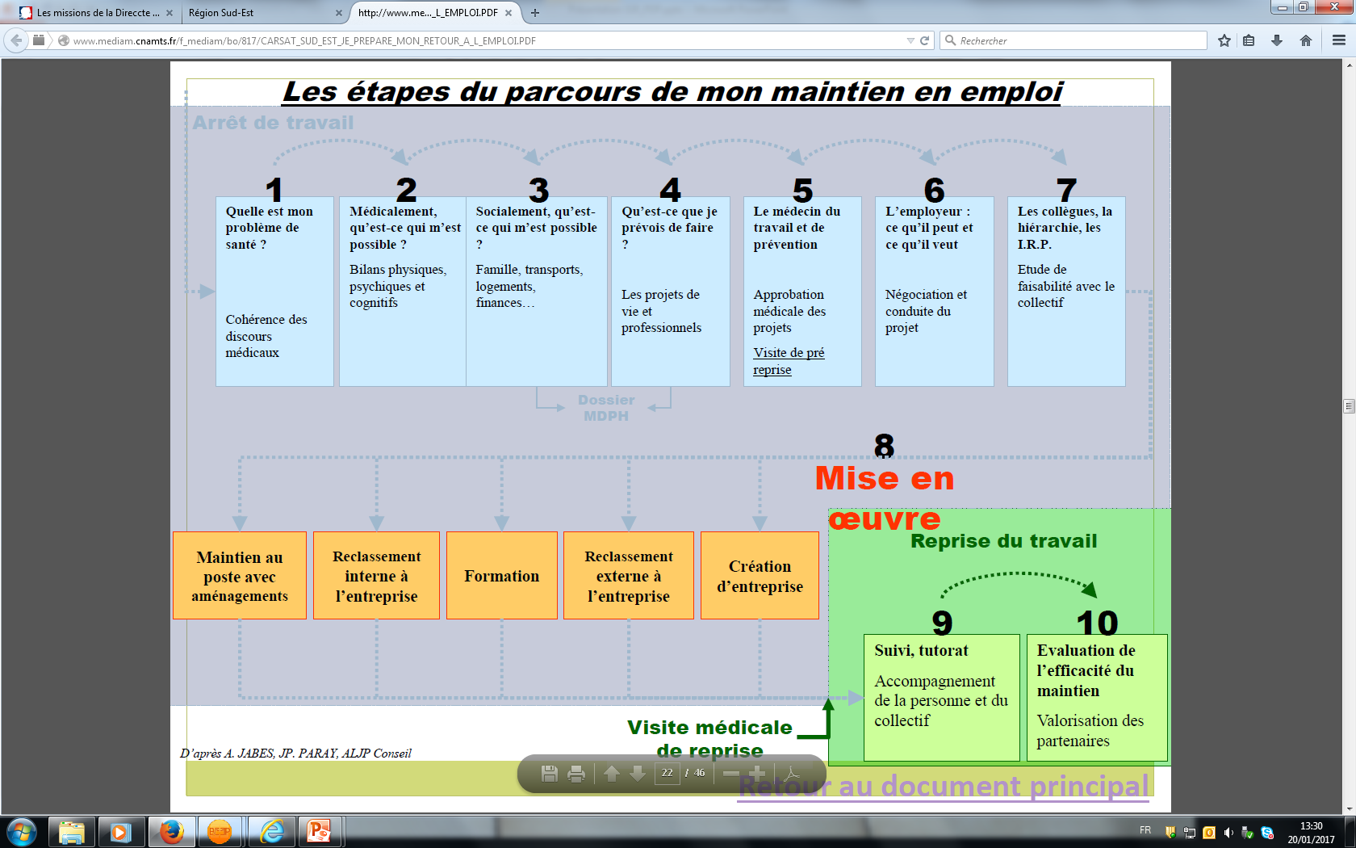

Slide 18
Merci pour votre attention

